Slide 1
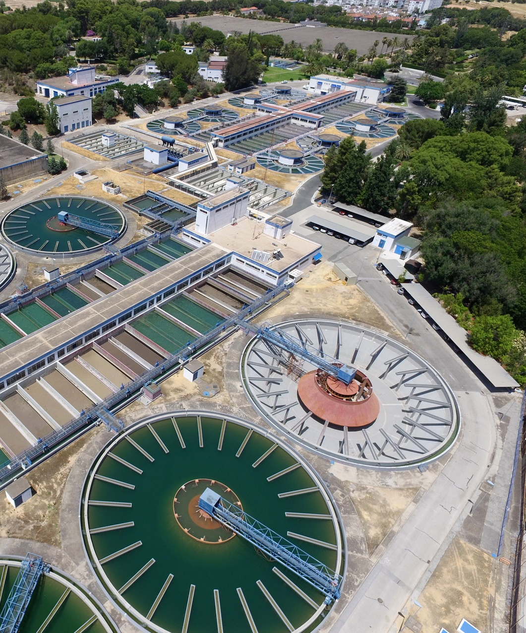
Regulación e inversión en saneamiento
Seguimiento a las inversiones y su importancia en el bienestar de la sociedad
Mauro Gutiérrez Martínez
Presidente Sunass
Noviembre de 2022

Slide 2
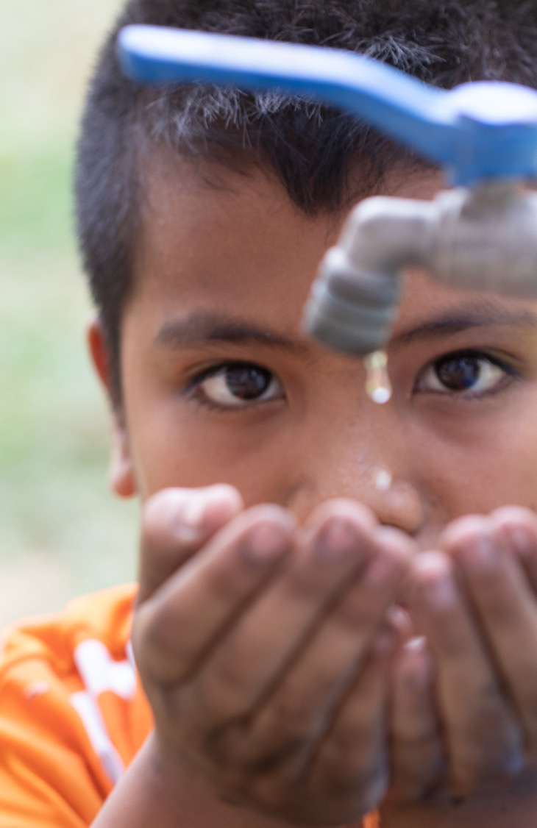
01
Servicios de saneamiento en el ámbito urbano y rural
02
Sunass: Funciones y estrategia
03
Efectos del acceso al saneamiento
04
Seguimiento a inversiones
05
Buen gobierno corporativo
06
Introducción
¿Qué venimos implementando?

Slide 3
1
Servicios de saneamiento en el ámbito urbano y rural

Slide 4
Brecha de acceso - agua
Población sin acceso a la Red Pública de Agua
(Millones)
Hogares sin acceso a la Red Pública de Agua
(Porcentajes)
La brecha se reparte en igual magnitud en el ámbito urbano y rural
1.6 millones de personas en las zonas rurales del Perú que no tienen acceso a la red pública de agua equivale al 24% de los hogares
Fuente: INEI-ENAPRES 2021

Slide 5
Brecha de acceso - alcantarillado
Población sin acceso a la Red Pública de Alcantarillado
(Millones)
Hogares sin acceso a la Red Pública de Alcantarillado
(Porcentajes)
La brecha en las ciudades pone en riesgo de salud a 3.4 millones de personas
3.4 millones de personas sin acceso a la Red de Alcantarillado equivale al 13% de hogares en el ámbito Urbano.
Fuente: INEI-ENAPRES

Slide 6
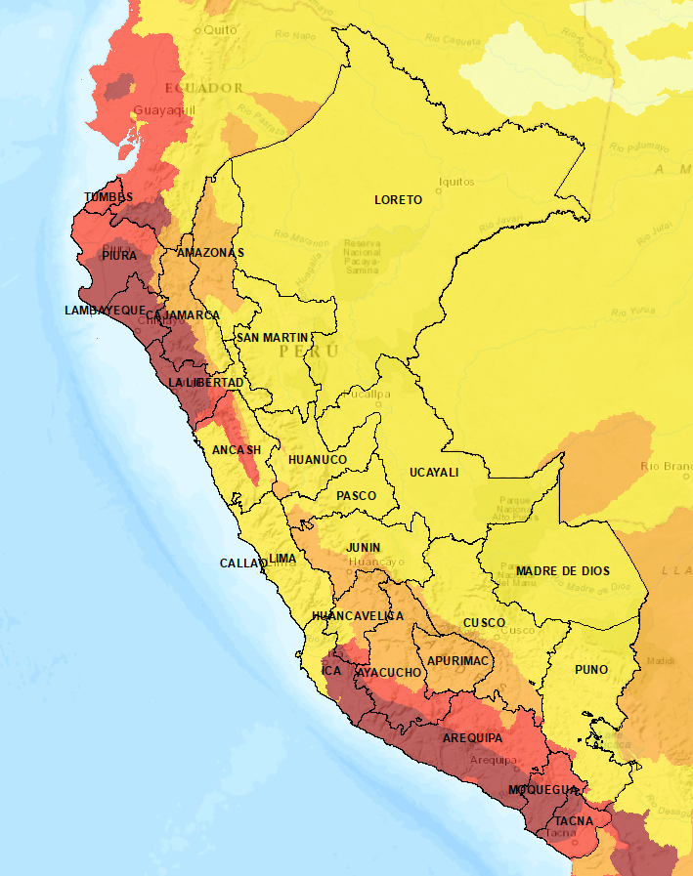
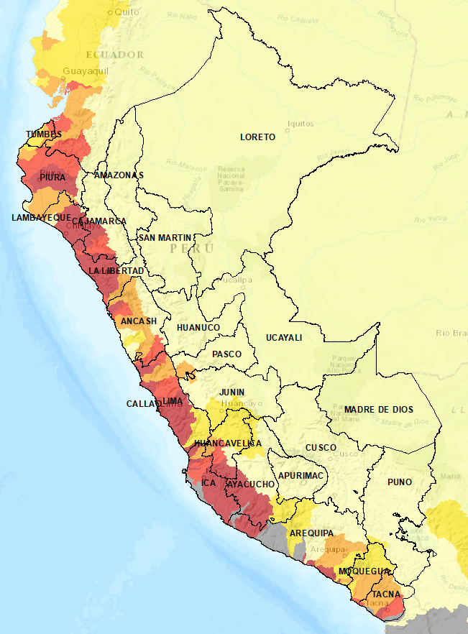
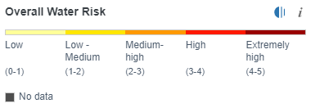
Escasez hídrica – situación actual
Escenario actual
Escenario Optimista al 2040
Según el estudio “Acueducto 3.0: Indicadores de riesgo de agua global relevantes para la toma de decisiones actualizados” del 2019 realizado por el Instituto de Recursos Mundiales (WRI, por sus siglas en inglés), nuestro país se ubica en el puesto 66 de su ranking de estrés hídrico. Esto quiere decir que nuestro país -en general- se encuentra en un riesgo "medio-alto" de sufrir las consecuencias por la falta de recursos hídricos a todo nivel.
Fuente: https://www.wri.org/applications/aqueduct/water-risk-atlas/#/?advanced=false&basemap=hydro&indicator=w_awr_def_tot_cat&lat=-13.126459238859546&lng=-426.0371017456055&mapMode=view&month=1&opacity=0.5&ponderation=DEF&predefined=false&projection=absolute&scenario=optimistic&scope=baseline&timeScale=annual&year=baseline&zoom=5

Slide 7
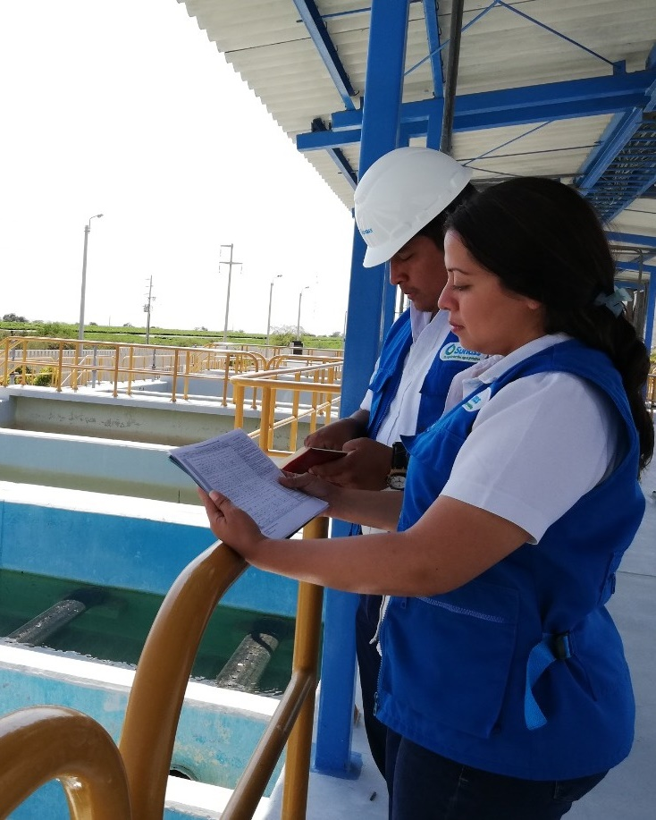
2
Sunass y funciones: triangulo y pentágono

Slide 8
Ámbitos de acción del regulador
POBLACIÓN TOTAL: 33.12 millones
Priorización de la población que atiende la Sunass
Urbano:
26.39 Mills
Rural:
6.73 Mills
Zonas No atendida por la EP:
2.06 millones
Zonas fuera del área de atención de la EP
5.07 millones
Rural cercanos
a ciudades:
1.75
millones
Rural alejado de ciudades:
4.98 millones
Zonas atendidas inadecuadamente*:
4.56 millones
Zonas atendidas adecuadamente:
14.7 millones
Nota 1: Rural próximo a ciudades hace referencia a centros poblados ubicados a una distancia menor a 130 km de la capital del departamento.
Nota 2: El umbral de 130 km corresponde al quintil superior de la distribución de distancia de cada centro poblado hacia el centro de la capital del distrito
*Atención inadecuada: Bajos niveles de continuidad
*Nota: Los hogares identificados en "zonas críticas" son aquellos que pertenecen al quintil mas bajo de la distribución de ingreso y perciben niveles de continuidad menores a 48 horas a la semana. Se eligió el umbral de 48 horas a la semana, porque representa el quintil mas bajo en los niveles de continuidad
Fuente: INEI-ENAPRES 2021

Slide 9
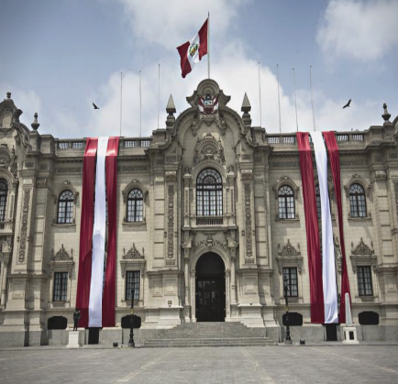
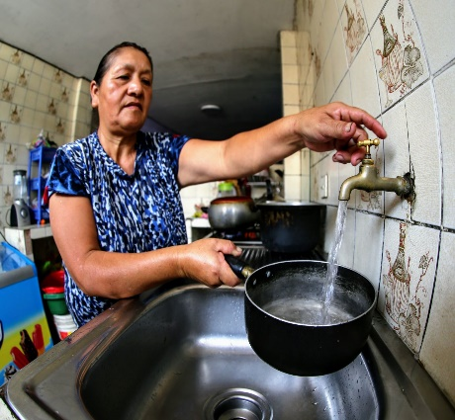
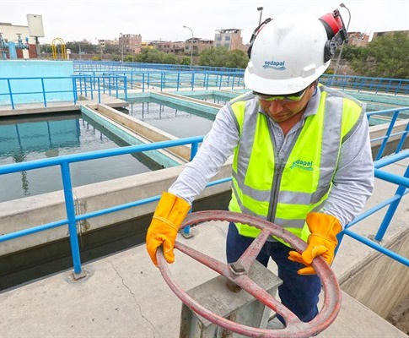
Modelo regulatorio tradicional
Modelo basado en tres actores principales
ESTADO
Optimización enfocada en el corto plazo:
Preocupación con el bienestar individual de los participantes actuales del mercado.
El regulador como árbitro para asegurar la eficiencia del mercado de corto plazo.
USUARIO/A
PRESTADORES

Slide 10
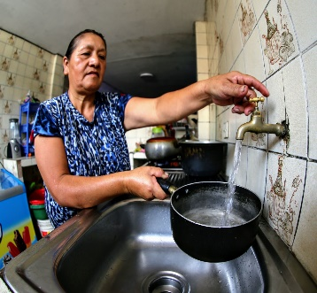
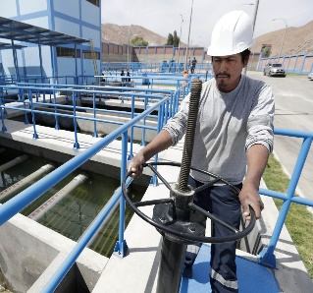
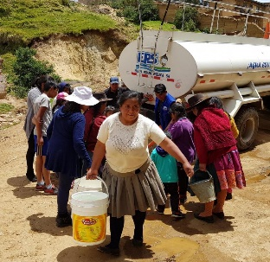
Nuevo Modelo Regulatorio
ESTADO
Pensado en el largo plazo
USUARIO/A PRESENTE
PRESTADORES
Optimización Social:
Preocupación con el bienestar social, no solo de los participantes actuales del mercado, sino aquellos que no están conectados actualmente.
USUARIO NO CONECTADO
USUARIO/A FUTURO

Slide 11
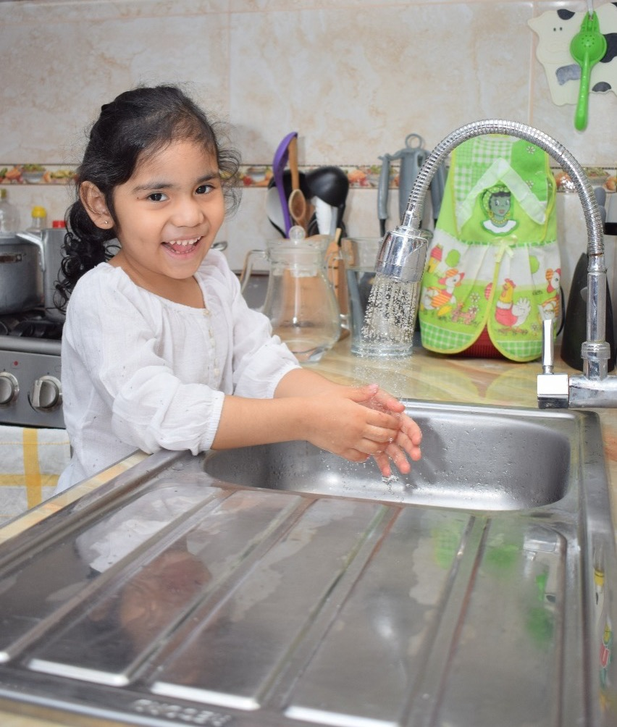
3
Efectos del acceso a saneamiento

Slide 12
El impacto del acceso a los servicios de agua y saneamiento
Según estudios, documentos y reportes diversos, se ha evidenciado la relación del agua con:
Salud
En los hogares que cuentan con el servicio de agua potable los casos de diarrea se reducen en 10%. Si además tienen instalaciones sanitarias la tasa se reduce en 20%.
Educación
A nivel rural, luego de acceder a los servicio de saneamiento un grupo de estudiantes mejoraron sus calificaciones, se enfermaron menos y no faltaron a clase.
Productividad
En promedio los países pobres con menos acceso al agua potable crecen a penas 0.1% cada año, mientras aquellos que tiene mayor acceso crecen a tasa promedio de 3.7%
Equidad de Género
En el 61% de hogares sin agua potable donde viven niños menores de 5 años, son las mujeres las que recogen y cargan el agua, en su mayoría. Para realizar esta actividad invierten hasta dos horas de su tiempo
Salud
El acceso al agua segura y alcantarillado, acompañado de una adecuada gestión de los servicios, reduce los casos de Ascariasis en un 29%
Educación
Beber agua saludable durante la jornada escolar, mejora el rendimiento de los alumnos y ayuda a la concentración de hasta 24 minutos adicionales.
Productividad
Los países en desarrollo con ríos limpios logran un PBI 0.7% mayor que aquellos con aguas contaminadas, pues impactan positivamente en actividades como la pesca, agricultura y turismo.
Equidad de Género
El acceso al agua potable mejora en 50% la salud de la mujer durante el embarazo, parto y puerperio.
Desnutrición Crónica
Con el acceso al agua potable y alcantarillado se reduce en 13% la Desnutrición Crónica infantil, gracias a que contribuyen a prevenir las enfermedades diarreicas agudas.
Anemia
Al incrementarse en 10% la cobertura de agua potable, se reducen los casos de anemia en 7.9% en una comunidad.
Economía
Por cada dólar que el estado invierte en agua potable ahorra 5.5 dólares en servicios de salud.
Economía familiar
Las familias con acceso al agua potable pagan hasta 6 veces menos que aquellas que compran agua al camión cisterna y se ahorran 30 minutos para trasladar el agua que compran.

Slide 13
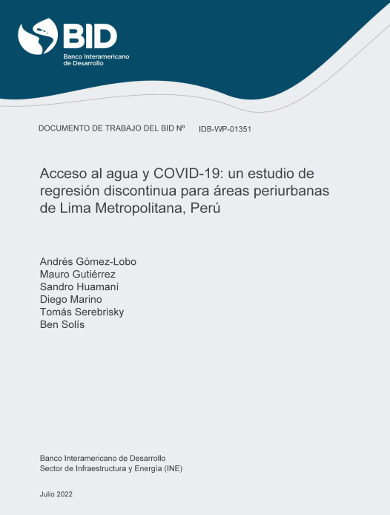
Acceso al agua y COVID-19
Estudio conjunto entre la Sunass y el BID
Realizan un estudio de regresión discontinua para áreas periurbanas de Lima Metropolitana - Perú
RESULTADO PRINCIPAL
Las personas que cuentan con acceso al servicio de agua potable tienen entre 15% y 25% menos probabilidad de infectarse de COVID-19.
https://bit.ly/3zvySkq

Slide 14
4
Seguimiento a inversiones

Slide 15
Nuevo enfoque regulatorio
Nuevo Reglamento General de Tarifas
Antes
Julio 2021
Después
Seguimiento de las inversiones
Ejecución financiera de los proyectos de inversión ejecutadas por las empresas prestadoras
Insumo
Proceso
Producto
Resultado
Cadena de valor de los servicios de saneamiento
Evaluación de metas de gestión
Continuidad
Evaluación de metas de gestión
Continuidad
Presión
Presión
Micromedición
Micromedición
Catastro
Catastro

Slide 16
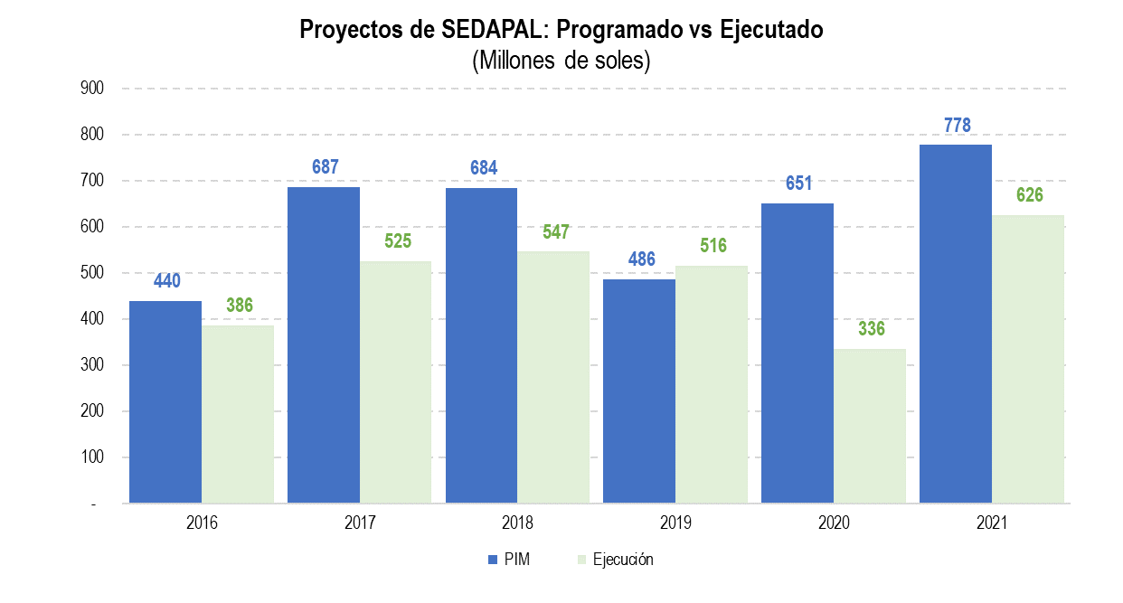
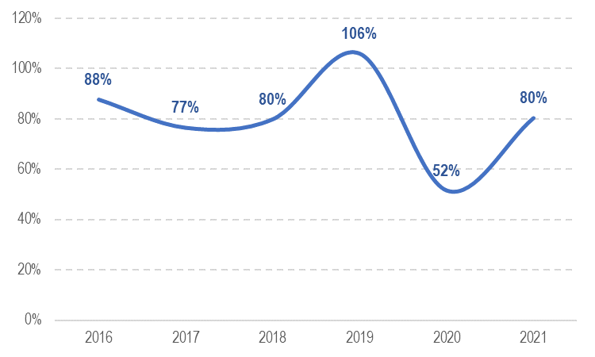
Evolución de inversiones programadas y ejecutadas de Sedapal
80%
%Avance anual de los últimos años
Promedio 2016-2020: 78%
Nota: Con información al 30 de junio del 2022.
Fuente: SEDAPAL, Cuenta General de la República - MEF

Slide 17
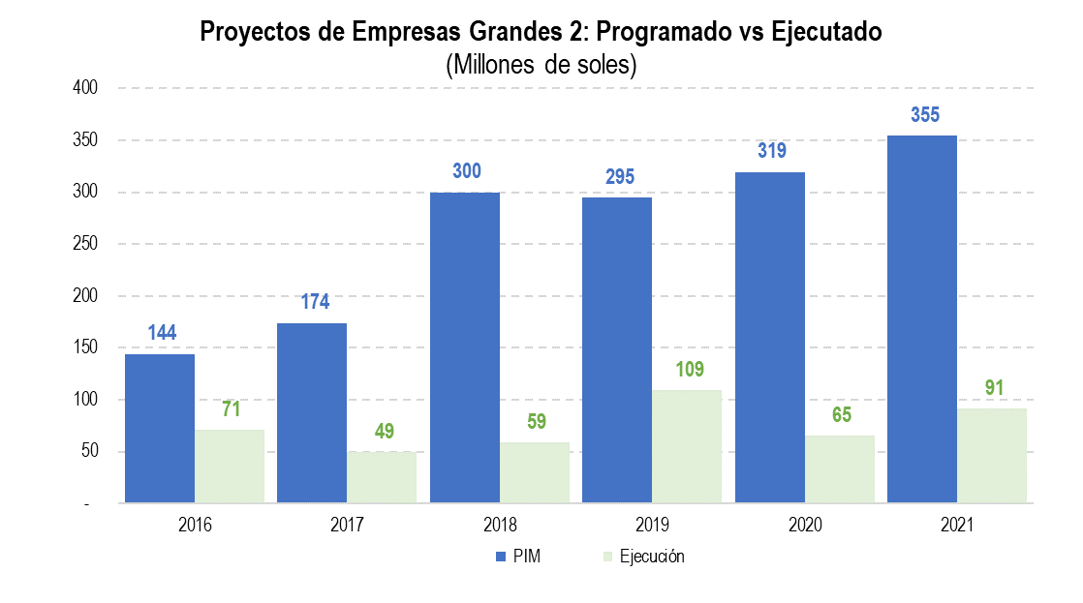
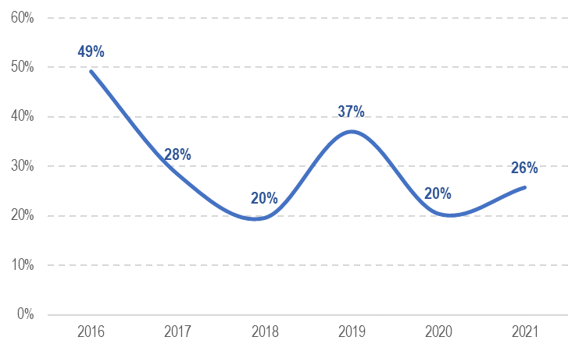
Evolución de inversiones programadas y ejecutadas
EPS grandes 2
26%
%Avance anual de los últimos años
Promedio 2016-2020: 29%
Grupo de empresas grandes 2:
EPS SEDA HUANUCO S.A., EPS SEDALORETO S.A., EPS EMAPA CAÑETE S.A, EMSAPUNO S.A., UE AGUA TUMBES, EPS SEDACAJ S.A., SEDACHIMBOTE S.A., SEDA AYACUCHO S.A., EMAPA SAN MARTÍN S.A., EPS SEMAPACH S.A, EPS SEDACUSCO S.A., EPS EMAPICA S.A., EPS SEDAJULIACA S.A., EPS SEDAM HUANCAYO S.A.
Nota: Con información al 30 de junio del 2022.
Fuente: SEDAPAL, Cuenta General de la República - MEF

Slide 18
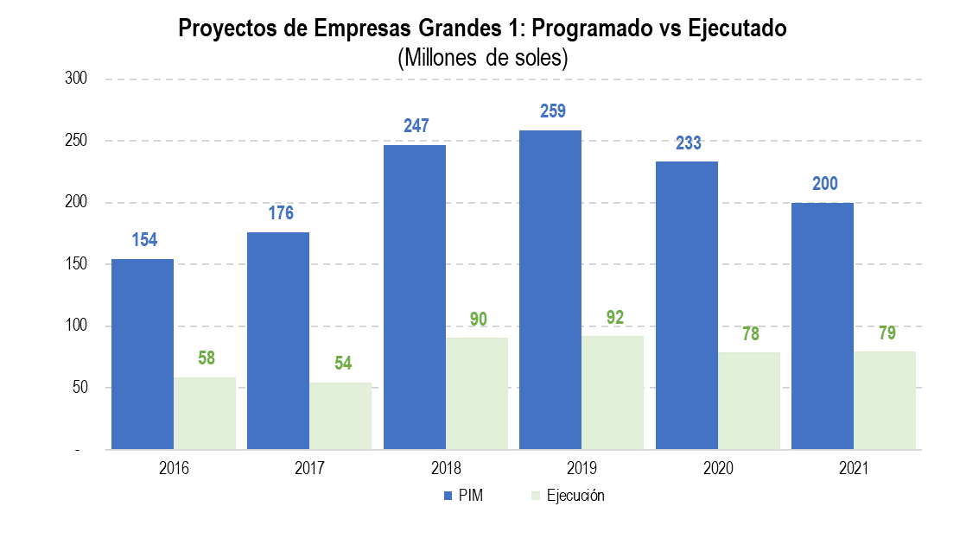
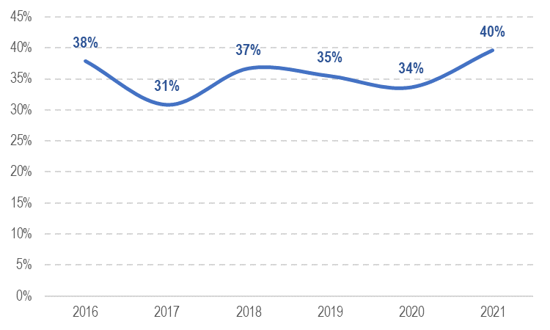
Evolución de inversiones programadas y ejecutadas
EPS grandes 1
%Avance anual de los últimos años
40%
Promedio 2016-2020: 35%
Nota: Con información al 30 de junio del 2022.
Fuente: SEDAPAL, Cuenta General de la República - MEF
Grupo de empresas grandes 1:
SEDAPAR S.A. , SEDALIB S.A., EPS Grau S.A, EPSEL S.A.

Slide 19
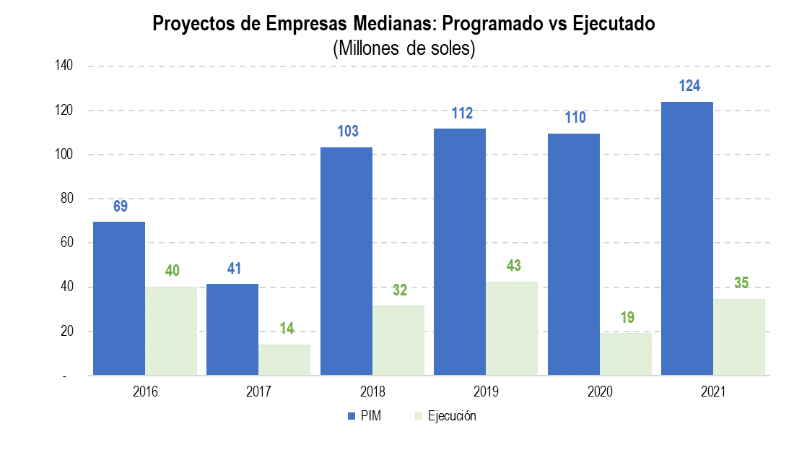
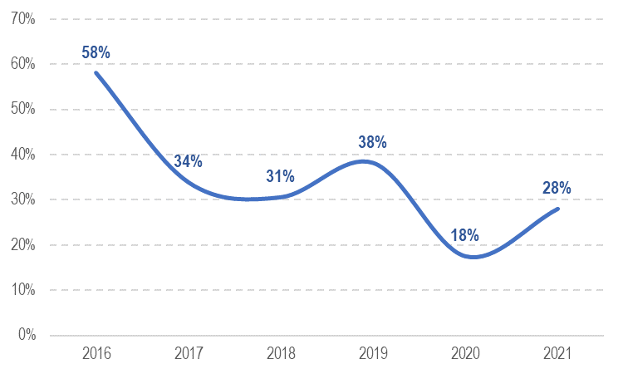
Evolución de inversiones programadas y ejecutadas
EPS medianas
28%
%Avance anual de los últimos años
Promedio 2016-2020: 34%
Grupo de empresas medianas:
EMAPACOP S.A., EMAPISCO S.A., EPS EMAPAT S.A. , EPSSSC S.A., EPS MOYOBAMBA S.A., EPS MOQUEGUA S.A., EMAPA HUARAL S.A, EPS AGUAS DE LIMA NORTE S.A., EPS ILO S.A., EPS CHAVIN S.A., EPS BARRANCA S.A., EPS EMPSSAPAL S.A., EPS MUNICIPAL MANTARO S.A., EPS EMUSAP ABANCAY S.A.C., EPS MARAÑON S.A.
Nota: Con información al 30 de junio del 2022.
Fuente: SEDAPAL, Cuenta General de la República - MEF
Elaboración: DRT

Slide 20
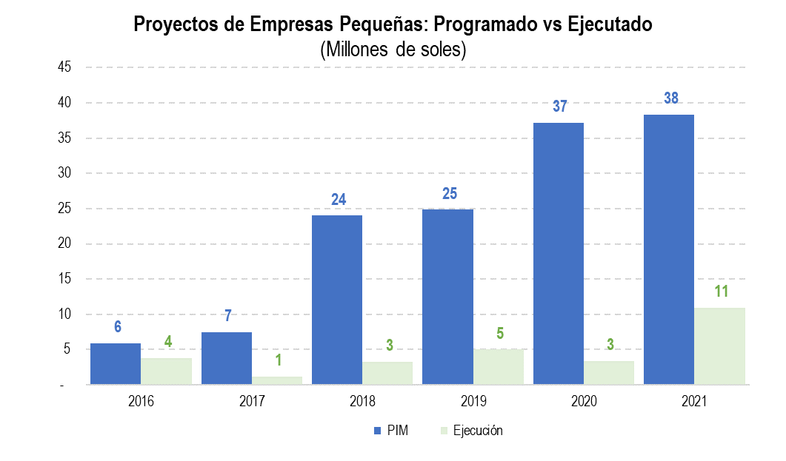
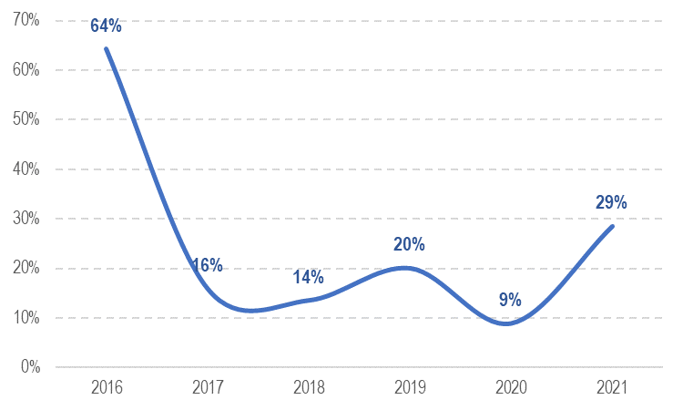
Evolución de inversiones programadas y ejecutadas
EPS pequeñas
%Avance anual de los últimos años
29%
Promedio 2016-2020: 17%
Grupo de empresas pequeñas:
EMUSAP S.A., EPSSMU S.A., EMAPA PASCO S.A., EMAPAVIGS S.A., EMAPA - HVCA S.A., EMAPA - Y S.R.L., EPS EMAQ S.R.L., EMAPAB S.A. , EPS SIERRA CENTRAL S.R.L., EPS NOR PUNO S.A., EPS EMSAP CHANKA S.A., EPS EMSAPA CALCA S.A., EPS AGUAS DEL ALTIPLANO S.R.L, EMSAPA YAULI LA OROYA S.R.L., EPS RIOJA S.A.
Nota: Con información al 30 de junio del 2022.
Fuente: SEDAPAL, Cuenta General de la República - MEF

Slide 21
Nivel de ejecución de inversiones por empresas prestadoras – Año 2021
Empresas grande 1
Año 2021
58%
78%
59%
54%
Fuente: SIAF MEF Consulta del Gasto Presupuestal de las Entidades de Tratamiento Empresarial - ETES / Empresas de Saneamiento
Nota: Con información al 30 de junio del 2022.

Slide 22
Nivel de ejecución de inversiones por empresas prestadoras – Año 2022
Empresas grande 1
1er semestre 2022
36%
26%
29%
0%
Fuente: SIAF MEF Consulta del Gasto Presupuestal de las Entidades de Tratamiento Empresarial - ETES / Empresas de Saneamiento
Nota: Con información al 30 de junio del 2022.

Slide 23
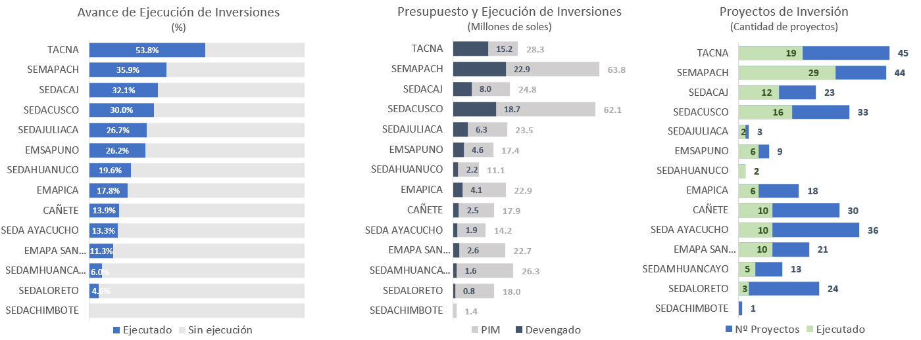
Nivel de ejecución de inversiones por empresas prestadoras – Año 2021
Empresas grande 2
Año 2021
42%
66%
52%
48%
67%
67%
100%
33%
33%
28%
48%
38%
13%
0%
Fuente: SIAF MEF Consulta del Gasto Presupuestal de las Entidades de Tratamiento Empresarial - ETES / Empresas de Saneamiento
Nota: Con información al 30 de junio del 2022.

Slide 24
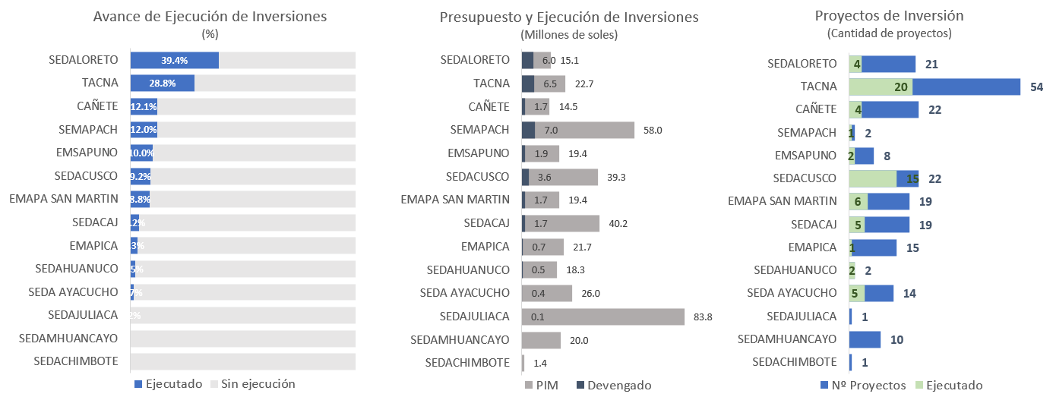
Nivel de ejecución de inversiones por empresas prestadoras – Año 2022
Empresas grande 2
1er semestre 2022
19%
37%
18%
50%
25%
68%
32%
26%
7%
100%
36%
0%
0%
0%
Fuente: SIAF MEF Consulta del Gasto Presupuestal de las Entidades de Tratamiento Empresarial - ETES / Empresas de Saneamiento
Nota: Con información al 30 de junio del 2022.

Slide 25
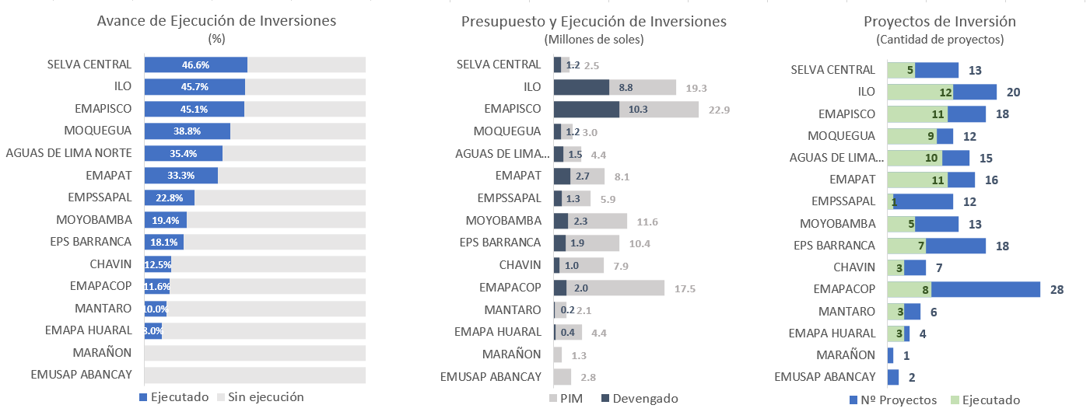
Nivel de ejecución de inversiones por empresas prestadoras – Año 2021
Empresas medianas
Año 2021
38%
60%
61%
75%
67%
69%
8%
38%
39%
43%
29%
50%
75%
0%
0%
Fuente: SIAF MEF Consulta del Gasto Presupuestal de las Entidades de Tratamiento Empresarial - ETES / Empresas de Saneamiento
Nota: Con información al 30 de junio del 2022.

Slide 26
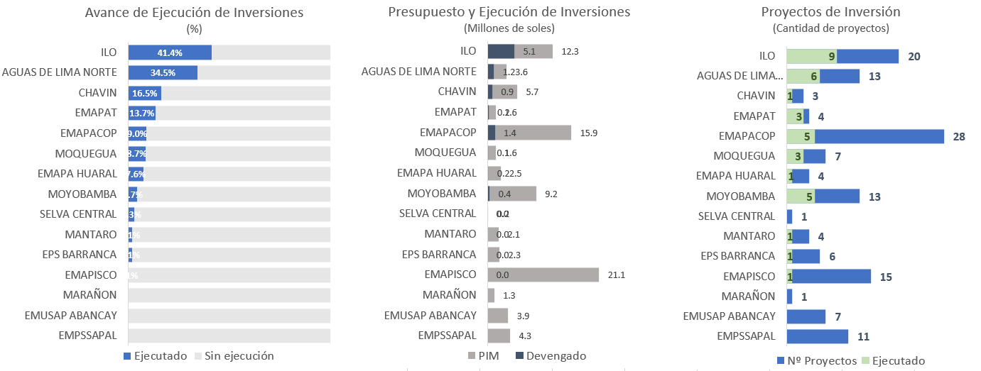
Nivel de ejecución de inversiones por empresas prestadoras – Año 2022
Empresas medianas
1er semestre 2022
45%
46%
33%
75%
18%
43%
25%
38%
0%
25%
17%
7%
0%
0%
0%
Fuente: SIAF MEF Consulta del Gasto Presupuestal de las Entidades de Tratamiento Empresarial - ETES / Empresas de Saneamiento
Nota: Con información al 30 de junio del 2022.

Slide 27
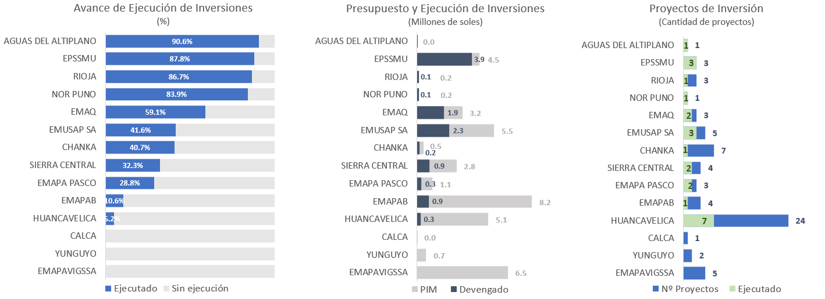
Nivel de ejecución de inversiones por empresas prestadoras – Año 2021
Empresas pequeñas
Año 2021
100%
100%
33%
100%
67%
60%
14%
50%
67%
25%
29%
0%
0%
0%
Nota: Con información al 30 de junio del 2022.
Fuente: SIAF MEF Consulta del Gasto Presupuestal de las Entidades de Tratamiento Empresarial - ETES / Empresas de Saneamiento

Slide 28
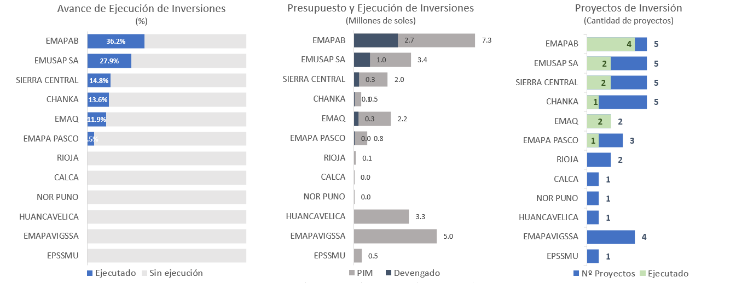
Nivel de ejecución de inversiones por empresas prestadoras – Año 2022
Empresas pequeñas
1er semestre 2022
80%
40%
40%
20%
100%
33%
0%
0%
0%
0%
0%
0%
Fuente: SIAF MEF Consulta del Gasto Presupuestal de las Entidades de Tratamiento Empresarial - ETES / Empresas de Saneamiento
Nota: Con información al 30 de junio del 2022.

Slide 29
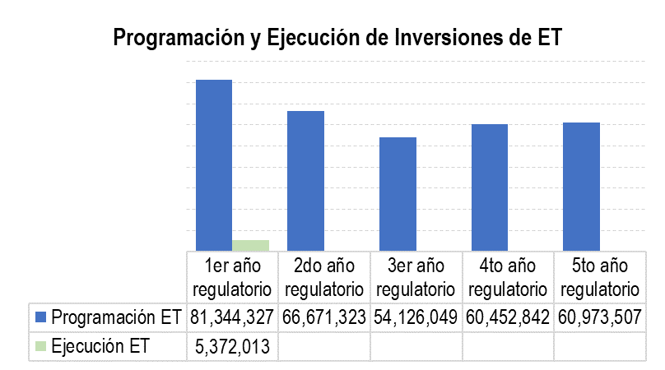
SEDALIB (Periodo Regulatorio: Ene.2022 a Dic.2026)
Listado de proyectos principales:
Producto / Proyecto | Monto
2201409: MEJORAMIENTO DEL PARQUE DE MEDIDORES Y AMPLIACION DE COBERTURA DE MICROMEDICION DE LAS PROVINCIAS DE TRUJILLO (DISTRITO DE TRUJILLO, VICTOR LARCO, LA ESPERANZA, FCIA. DE MORA EL PORVENIR, HUANCHACO, SALAVERRY Y MOCHE), ASCOPE (DISTRITOS DE PAIJAN, | 18,408,438
2235220: MEJORAMIENTO DE REDES DE ALCANTARILLADO SANITARIO SECTOR I - DISTRITO LA ESPERANZA | 17,575,128
2344676: MEJORAMIENTO DEL SISTEMA DE ALCANTARILLADO DE EFLUENTE DEL DISTRITO DE FLORENCIA DE MORA - PROVINCIA DE TRUJILLO - DEPARTAMENTO DE LA LIBERTAD | 13,026,150
2201412: MEJORAMIENTO INTERCEPTORES DE ALCANTARILLADO SANITARIO DEL DISTRITO DE TRUJILLO- LA LIBERTAD | 11,979,867
2377817: MEJORAMIENTO DE REDES PRIMARIAS Y SECUNDARIAS DE AGUA POTABLE DE PUERTO MALABRIGO - DISTRITO DE RAZURI-PROVINCIA DE ASCOPE- DEPARTAMENTO DE LA LIBERTAD | 9,857,191
2496716: MEJORAMIENTO DEL SERVICIO DE AGUA POTABLE Y ALCANTARILLADO SANITARIO DE LA AV. PERU ENTRE AV. FEDERICO VILLARREAL Y LA AV. ESPAÑA- DISTRITO DE TRUJILLO - PROVINCIA DE TRUJILLO - DEPARTAMENTO DE LA LIBERTAD | 5,031,645
2499215: MEJORAMIENTO Y AMPLIACION DE LAS REDES DE AGUA PARA CONSUMO HUMANO Y ALCANTARILLADO SANITARIO EN LA URB. MOCHICA, DEL DISTRITO DE TRUJILLO - PROVINCIA DE TRUJILLO - DEPARTAMENTO DE LA LIBERTAD | 4,140,901
2424184: MEJORAMIENTO DEL EMISOR TRAMO ENTRE LA CALLE LAS HUERTAS Y LA PLANTA DE TRATAMIENTO DE LA LOCALIDAD DE PAIJAN- DISTRITO DE PAIJAN - PROVINCIA DE ASCOPE - DEPARTAMENTO DE LA LIBERTAD | 4,013,595
Ejecución del plan de inversiones por año regulatorio
7%
0%
0%
0%
0%
%Ejecución 1er año
%Ejecución 2do año
%Ejecución 3er año
%Ejecución 4to año
%Ejecución 5to año
Monto de principales proyectos: S/84,032,915
Nota: Con información al 30 de junio del 2022.

Slide 30
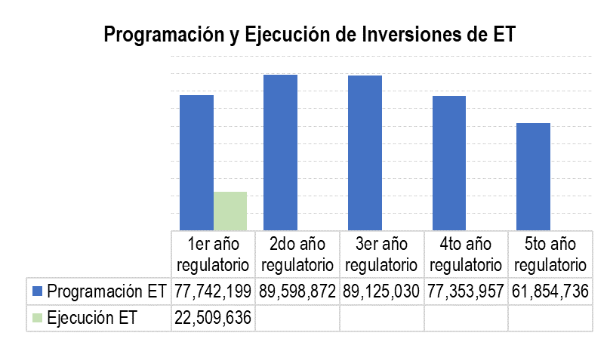
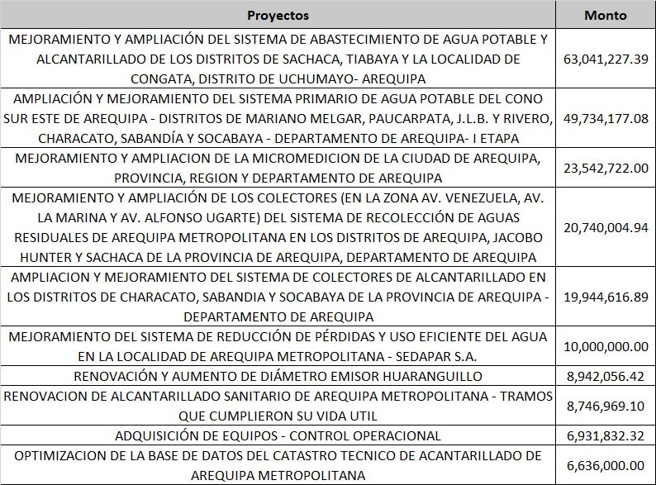
SEDAPAR (Periodo Regulatorio: Nov.2021 a Oct.2026)
Listado de proyectos principales:
Ejecución del plan de inversiones por año regulatorio
29%
0%
0%
0%
0%
%Ejecución 1er año
%Ejecución 2do año
%Ejecución 3er año
%Ejecución 4to año
%Ejecución 5to año
Monto de principales proyectos: S/300 millones
Nota: Con información al 30 de junio del 2022.

Slide 31
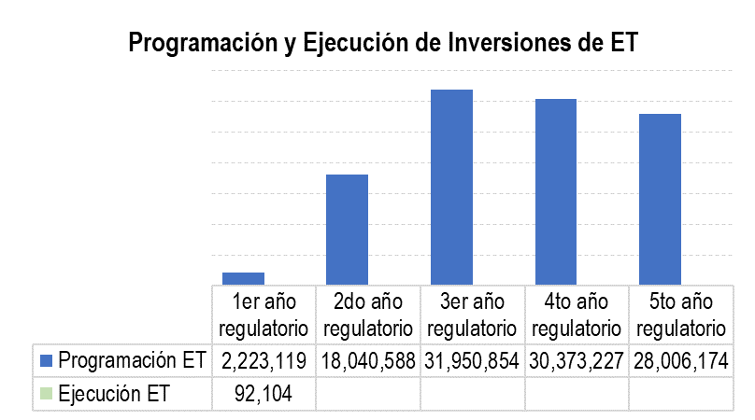
GRAU (Periodo Regulatorio: Ene.2022 a Dic.2026)
Listado de proyectos principales:
Proyectos | Monto
2167035: MEJORAMIENTO Y AMPLIACION DEL SISTEMA DE AGUA POTABLE Y ALCANTARILLADO DE LOS ASENTAMIENTOS HUMANOS LA PRIMAVERA I, II Y III ETAPA, URB. SAN ANTONIO, SAGRADO CORAZON DE JESUS Y ALMIRANTE MIGUEL GRAU DEL DISTRITO DE CASTILLA - PIURA | 11,316,519
2091417: MEJORAMIENTO Y AMPLIACION DEL SISTEMA DE AGUA POTABLE Y ALCANTARILLADO DE LOS ASENTAMIENTOS HUMANOS TACALA, PECUARIO NUEVO HORIZONTE, VALLE LA ESPERANZA Y TERESA DE CALCUTA DEL DISTRITO DE CASTILLA - PIURA | 10,319,982
2167368: MEJORAMIENTO DEL SERVICIO DE AGUA POTABLE EN LA ZONAL PIURA CATACAOS LAS LOMAS DE LA EPS GRAU SA | 9,995,149
2167372: MEJORAMIENTO DEL SERVICIO DE AGUA POTABLE EN LA ZONAL SULLANA DE LA EPS GRAU S.A | 9,939,947
2037616: MEJORAMIENTO Y AMPLIACION DEL SISTEMA DE AGUA POTABLE Y CONSTRUCCION DE ALCANTARILLADO BATANES - CHULUCANAS, ROVINCIA DE MORROPON - PIURA | 8,906,524
2522370: MEJORAMIENTO Y AMPLIACION DE LOS SERVICIOS DE GESTION COMERCIAL Y OPERACIONAL DE LA EPS GRAU S.A. DEL DISTRITO DE PIURA - PROVINCIA DE PIURA - DEPARTAMENTO DE PIURA | 7,856,080
2197342: MEJORAMIENTO DE LA LINEA DE CONDUCCION DE AGUA POTABLE DE DIAMETRO 600 MM.TRAMO DESDE LA PTAP EL ARENAL HASTA LA CAMARA DE VALVULAS T-5 DEL EJE PAITA-TALARA DISTRITO Y PROVINCIA DE TALARA,DEPARTAMENTO DE PIURA | 6,891,348
2134342: MEJORAMIENTO DE LAS REDES DE ALCANTARILLADO A NIVEL DE LA EPS GRAU S.A. - DEPARTAMENTO DE PIURA | 5,997,410
2114411: MEJORAMIENTO DEL SERVICIO DE AGUA POTABLE Y ALCANTARILLADO DEL AA.HH. SANTA ROSA, SECTORES 1, 2, 4 Y 5 DISTRITO DE PIURA, PROVINCIA DE PIURA - PIURA | 5,947,044
2148031: MEJORAMIENTO DE LAS REDES DE AGUA POTABLE A NIVEL DE EPS GRAU S.A. - DEPARTAMENTO DE PIURA | 5,913,873
2430188: RENOVACION DE AMBIENTE U OFICINA DE SEDE ADMINISTRATIVA Y AMBIENTE U OFICINA PARA PRESTACION DE SERVICIOS AL PUBLICO; CONSTRUCCION DE AUDITORIO; EN EL(LA) INFRAESTRUCTURA DE EPS GRAU S.A. DISTRITO DE PIURA, PROVINCIA PIURA, DEPARTAMENTO PIURA | 1,007,874
2430397: CONSTRUCCION DE CERCO; EN EL(LA) CAMARA DE BOMBEO DE AGUAS RESIDUALES N° 01 Y 02 DISTRITO DE MANCORA, PROVINCIA TALARA, DEPARTAMENTO PIURA | 650,517
Ejecución del plan de inversiones por año regulatorio
4%
0%
0%
0%
0%
%Ejecución 1er año
%Ejecución 2do año
%Ejecución 3er año
%Ejecución 4to año
%Ejecución 5to año
Monto de principales proyectos: S/84,742,267
Nota: Con información al 30 de junio del 2022.

Slide 32
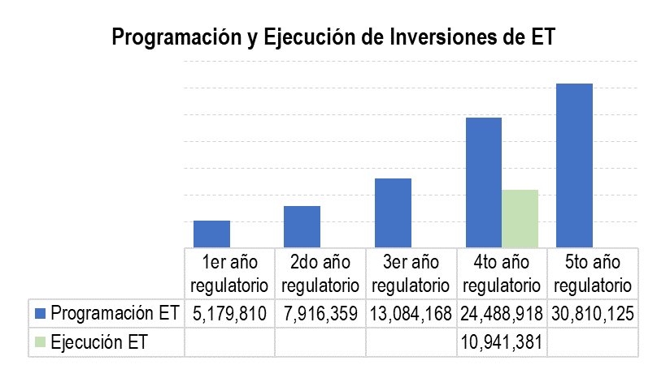
EPSEL (Periodo Regulatorio: Jun.2018 a May.2023)
Listado de proyectos principales:
Producto / Proyecto | Total
2144191: AMPLIACION Y MEJORAMIENTO INTEGRAL DE LOS SISTEMAS DE AGUA POTABLE Y ALCANTARILLADO, DISTRITO DE SAN JOSE - LAMBAYEQUE - LAMBAYEQUE | 28,228,492
2106779: INSTALACION DE LOS SISTEMAS DE AGUA POTABLE Y ALCANTARILLADO CON CONEX. DOM. DE LOS PP JJ V. PROGRESO, MIRAFLORES, LAS VEGAS, SAMAN, SAN FRANCISCO DE ASIS, LA UNION, SAN JUAN DE DIOS Y RAMIRO PRIALE CHICLAYO | 27,598,286
2300841: MEJORAMIENTO DEL SISTEMA DE AGUA POTABLE EN EL H.U.P. JUAN TOMIS STACK Y CIUDAD DE DIOS - DISTRITO DE SAN JOSE - PROVINCIA DE LAMBAYEQUE- REGION LAMBAYEQUE. | 7,715,006
2531904: RENOVACION DE COLECTOR PRIMARIO; EN EL(LA) COLECTOR BOLOGNESI DESDE LA CALLE FAUSTINO SARMIENTO HASTA LA AV. JOSE LEONARDO ORTIZ DISTRITO DE CHICLAYO, PROVINCIA CHICLAYO, DEPARTAMENTO LAMBAYEQUE | 5,445,866
2239715: CREACION DE LA RED DE AGUA POTABLE Y ALCANTARILLADO CON CONEXIONES DOMICILIARIAS EN LOS PUEBLOS JOVENES SR. DE LA MISERICORDIA, AMPLIACION SANTA LUCIA, EL NAZARENO Y NUEVO HORIZONTE, DISTRITO DE JOSE LEONARDO ORTIZ - PROVINCIA DE CHICLAYO - DEPARTAMENTO DE LAMBAYEQUE | 4,354,364
S/ 300, 000
Monto de principales proyectos: S/73,342,014
Avance de ejecución de inversiones del ET = 46%
Nota: Con información al 30 de junio del 2022.

Slide 33
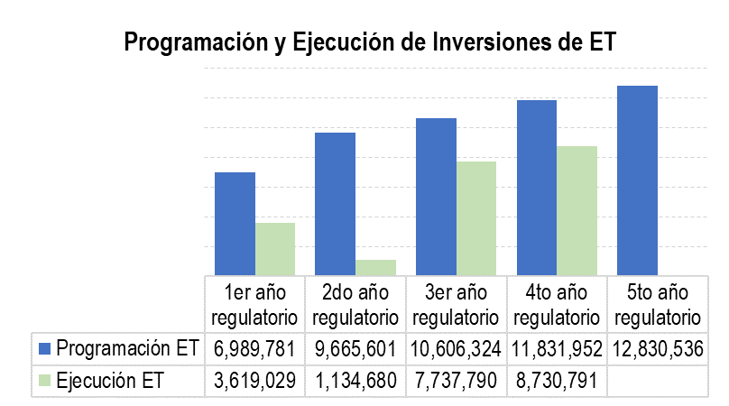
TACNA (Periodo Regulatorio: Ene.2019 a Dic.2023)
Listado de proyectos principales:
Producto / Proyecto | Monto
2310742: MEJORAMIENTO DE LAS REDES AGUA Y DESAGUE DE LA AMPLIACION CIUDAD NUEVA, DISTRITO DE CIUDAD NUEVA - TACNA - TACNA | 12,603,090
2473288: MEJORAMIENTO Y AMPLIACION DEL SERVICIO DE AGUA POTABLE MEDIANTE LA INSTALACION DE MICROMEDIDORES EN EL DISTRITO DE LOCUMBA-PROVINCIA JORGE BASADRE Y EN LOS DISTRITOS DE TACNA Y PACHIA DE LA PROVINCIA DE TACNA - DEPARTAMENTO DE TACNA | 12,345,913
2471530: REPARACION DE COLECTOR PRIMARIO Y CONEXIONES DOMICILIARIAS; CONSTRUCCION DE COLECTOR PRIMARIO Y COLECTOR SECUNDARIO; EN EL(LA) SERVICIO DE ALCANTARILLADO DISTRITO DE TACNA, PROVINCIA TACNA, DEPARTAMENTO TACNA | 11,547,502
2466053: RENOVACION DE COLECTOR PRIMARIO, COLECTOR SECUNDARIO Y CONEXIONES DOMICILIARIAS; EN EL(LA) SERVICIOS DE ALCANTARILLADO DISTRITO DE TACNA, PROVINCIA TACNA, DEPARTAMENTO TACNA | 6,642,781
2489095: AMPLIACION DEL RESERVORIO DE AGUA POTABLE-R7 UBICADO EN LA PLANTA DE ALTO LIMA, DISTRITO DE TACNA - PROVINCIA DE TACNA - DEPARTAMENTO DE TACNA | 4,289,428
2336712: REHABILITACION DE LA CAPACIDAD DE PRESTACION DEL SERVICIO DE AGUA POTABLE Y ALCANTARILLADO EN EL PARQUE INDUSTRIAL DE TACNA, DISTRITO DE TACNA - TACNA - TACNA. | 4,267,378
2167693: REHABILITACION DE LA CAPACIDAD DE PRESTACION DEL SERVICIO DE AGUA POTABLE Y ALCANTARILLADO EN LA JUNTA VECINAL PARA GRANDE DISTRITO TACNA - TACNA - TACNA | 4,257,003
Ejecución del plan de inversiones por año regulatorio
52%
12%
73%
74%
0%
%Ejecución 1er año
%Ejecución 2do año
%Ejecución 3er año
%Ejecución 4to año
%Ejecución 5to año
Monto de principales proyectos: S/55,953,095
Nota: Con información al 30 de junio del 2022.

Slide 34
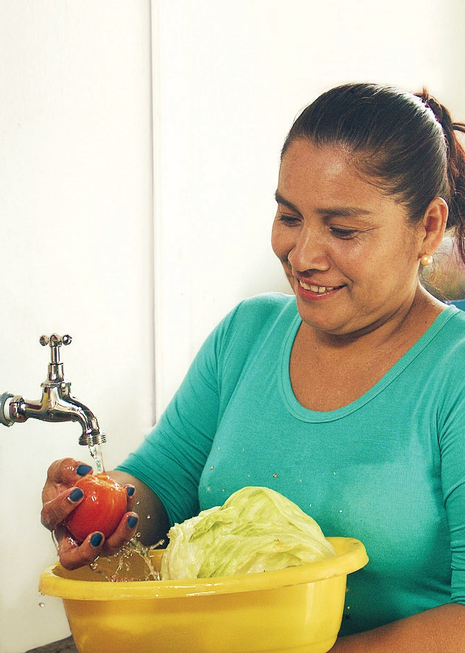
5
Buen gobierno corporativo

Slide 35
Gobernanza y gobernabilidad
Implica la existencia de la correcta asignación de derechos, poderes y responsabilidades entre los propietarios y sus representantes, los accionistas y sus representantes, el órgano de administración y gestión y sus miembros, y la gerencia de los prestadores, así como el ejercicio adecuado de los derechos de propiedad y de administración de los prestadores.
La medición del buen gobierno corporativo en las empresas prestadoras se realiza anualmente en los benchmarking regulatorios, a través de los siguientes indicadores:
Benchmarking
--- Hasta el 2021 ---
--- A partir del 2022* ---
Código de Buen Gobierno Corporativo (ICBGC)
Indicador de Buen Gobierno Corporativo de las EP
* Aprobado, entre otros indicadores, en el nuevo “Sistema de Indicadores e Índices de la Gestión de los Prestadores de los Servicios de los Servicios de Saneamiento” 29, en noviembre de 2021.

Slide 36
Indicador de Bueno Gobierno Corporativo (BGC)
por tamaño de Empresa Prestadora*
*No se fiscaliza estos aspectos en Sedapal y Agua tumbes
** Para el caso de EMSAPA YAULI S.R.L., AGUAS DEL ALTIPLANO S.R.L., EPS SIERRA CENTRAL S.R.L., EPS EMAQ S.R.L. y EMAPA –Y S.R.L. su puntaje es 0 debido a que no realizaron su transformación societaria, es decir, no pasaron de ser una S.R.L. a una Sociedad Anónima.

Slide 37
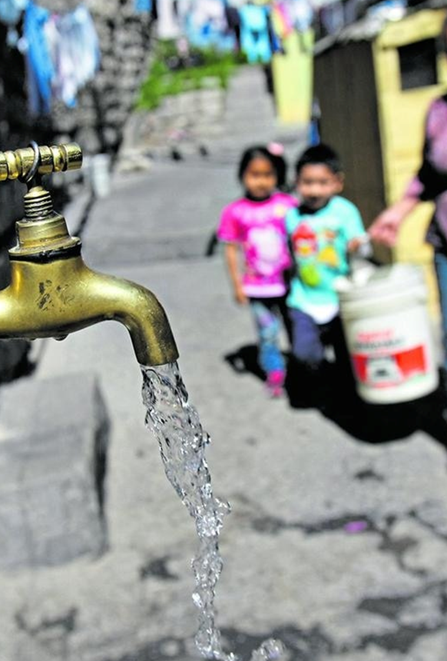
6
¿Qué venimos implementando?

Slide 38
Regulación
Seguimiento de inversiones
Sostenibilidad operativa
Rural + Pequeñas ciudades
MERESE-H
Mecanismo de Retribución de Servicios Eco sistémicos Hídricos
Monitoreo de inversiones
(Reporte semestral)
+
Dashboard por EPS y por Departamento
+
Revisión del Plan de Inversiones (E.T.)
Simplificación de la cuota familiar
Son esquemas, herramientas, instrumentos e incentivos para generar, canalizar, transferir e invertir recursos económicos, financieros y no financieros, en los que se establece un acuerdo entre contribuyente(s) y retribuyente(s) al servicio ecosistémico.

Slide 39
Supervisión
Resultados
Productos
Mejora en la calidad del servicio que reciben los usuarios
Calidad
Continuidad
Integración de bases
(Minsa + Inei + Senamhi + EPS + Minedu)
Centro de monitoreo
(Supervisión y orientación)
Fiscaliación remota
(Continuidad / Cloro / Seguimiento de reclamos operacionales)
Sistema de Alerta Temprana
(Riesgo de desabastecimiento)
Transparencia + Integración de sistemas

Slide 40
Usuarios / reclamos
Resultados
Productos
Mejora en el servicio prestado al usuario
Sistema centralizado de reclamos
Mejoras en el bienestar del usuario asociadas a una disminución en el número y en el tiempo de espera para la solución de reclamos
Calculadora de tarifas
Sistema de seguimento de reclamos operacionales
Colegio Seguro + Programa Escolar
Participa Vecino

Slide 41
Regulación e inversión en saneamiento
Seguimiento a las inversiones y su importancia en el bienestar de la sociedad
Mauro Gutiérrez Martínez
Presidente Sunass
Noviembre de 2022

